Slide 1
призма Учитель математики: Обыскалова Г.В
Решаем задачи

Slide 2
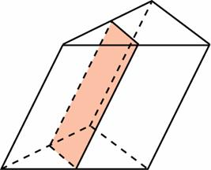
Задача №1
Через среднюю линию основания треугольной призмы, площадь боковой поверхности которой равна 26, проведена плоскость, параллельная боковому ребру. Найдите площадь боковой поверхности отсеченной треугольной призмы

Slide 3
Задача №2
Через среднюю линию основания треугольной призмы проведена плоскость, параллельная боковому ребру. Объем отсеченной треугольной призмы равен 19,5. Найдите объем исходной призмы.

Slide 4
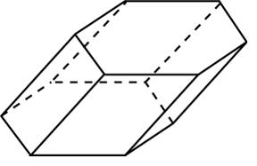
Задача №3
Найдите объем призмы, в основаниях которой лежат правильные шестиугольники со сторонами 8, а боковые ребра равны и наклонены к плоскости основания под углом 30°.

Slide 5
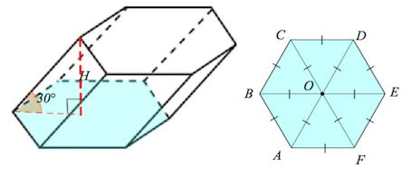
Решение задачи №3

Slide 6
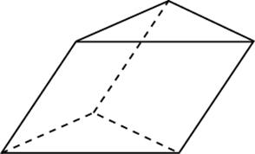
Задача №4
В треугольной призме две боковые грани перпендикулярны. Их общее ребро равно 16 и отстоит от других боковых ребер на 9 и 12. Найдите площадь боковой поверхности этой призмы.

Slide 7
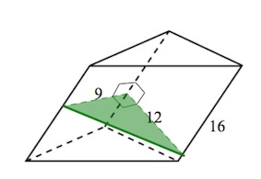
Решение задачи №4

Slide 8
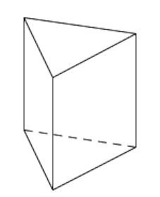
Задача №5
Площадь поверхности правильной треугольной призмы равна 19. Какой будет площадь поверхности призмы, если все ее ребра увеличить в семь раз?

Slide 9
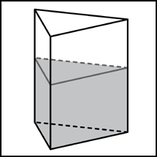
Задача №6
В сосуд, имеющий форму правильной треугольной призмы, налили 1300 см воды и погрузили в воду деталь. При этом уровень воды поднялся с отметки 25 см до отметки 28 см. Найдите объем детали. Ответ выразите в см

Slide 10
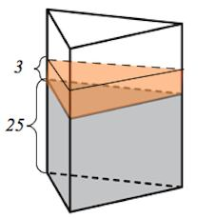
Решение задачи №6

Slide 11
Задача № 7
В сосуд, имеющий форму правильной треугольной призмы, налили воду. Уровень воды достигает 18 см. На какой высоте будет находиться уровень воды, если ее перелить в другой такой же сосуд, у которого сторона основания в 3 раза больше, чем у первого? Ответ выразите в сантиметрах.

